Slide 1

More about
Dynamic Programming
Lzx（罗赵翔）

Slide 2
Multiple Backpack 多重背包
有N种物品和一个容量为V的背包，第i种物品有𝑛𝑢𝑚[𝑖]件可用。放入第i种物品的耗费的空间是V[i]，得到的价值是W[i]。

Slide 3
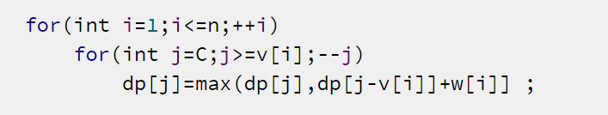
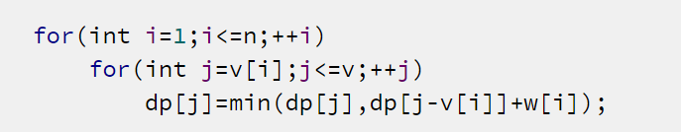
Multiple Backpack 多重背包
0-1背包 $dp\left[i\right]\left[k\right]=max⁡(dp\left[i−1\right]\left[k\right],dp\left[i−1\right]\left[k−v\left[i\right]\right]+w\left[i\right])$
完全背包（O(VN)） $dp\left[i\right]\left[k\right]=max⁡(dp\left[i−1\right]\left[k\right],dp[i][k−v\left[i\right]]+w\left[i\right])$
完全背包O(VN*(V/ci)) $dp\left[i\right]\left[k\right]=max⁡(dp\left[i−1\right]\left[k\right],dp[i−1][k−t∗v\left[i\right]]+t∗w\left[i\right])$
多重背包限制一下t就行了！

Slide 4
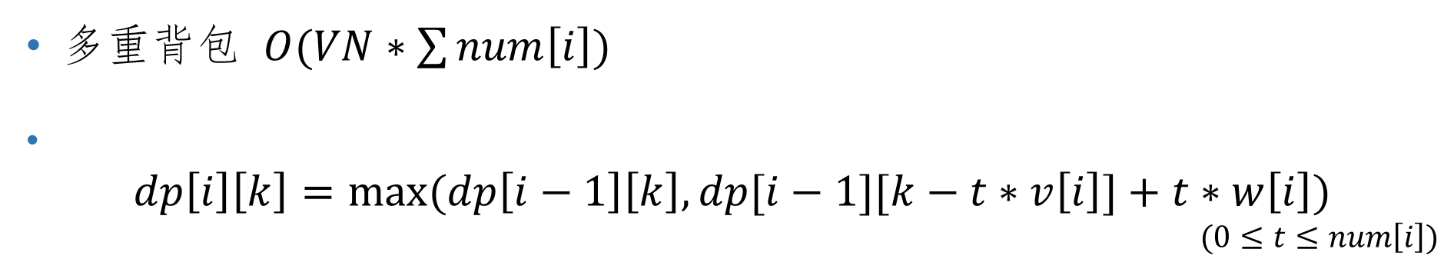
Multiple Backpack 多重背包
多重背包 $O(VN∗\sum{num\left[i\right]})$
$$dp\left[i\right]\left[k\right]=max⁡(dp\left[i−1\right]\left[k\right],dp[i−1][k−t∗v\left[i\right]]+t∗w\left[i\right])$$
$$(0≤t≤num\left[i\right])$$
优化？
二进制优化 $O(VN∗\sum{log⁡(num\left[i\right])})$
把物品分成 $c_{0}2^{0}个一份,c_{1}2^{1}个一份,⋯$，每份取0/1

Slide 5
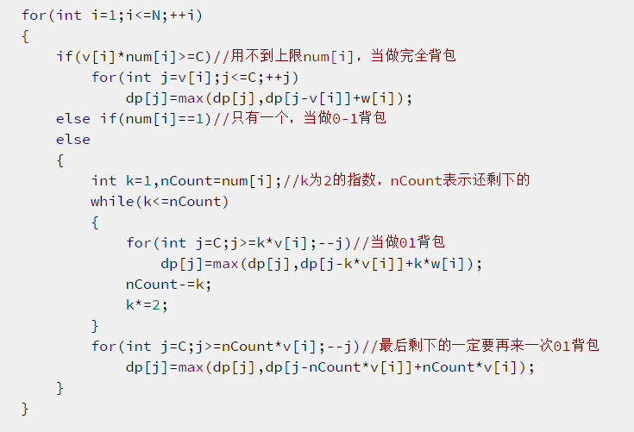
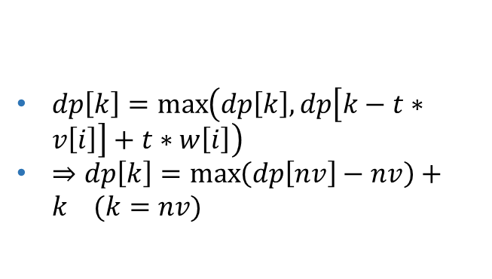
Multiple Backpack 多重背包
还想优化？
单调队列优化O(VN) (*)
$dp\left[k\right]=\max\left(dp\left[k\right],dp\left[k−t∗v\left[i\right]\right]+t∗w\left[i\right]\right)$
$⇒dp\left[k\right]=\max\left(dp\left[nv\right]−nv\right)+k (k=nv)$
混合背包？

Slide 6
Summary of Backpack Problems
0-1背包、完全背包？循环方向？为什么？
要求恰好装满？求总权重的最小值？
分组背包？
超大背包？（折半枚举 or 按权重dp or 搜索剪枝）（*）
二维费用？（*）
输出方案？（*）
……
见《背包九讲》！

Slide 7
Reference
《背包九讲》
背包之01背包、完全背包、多重背包详解http://www.cnblogs.com/tanky_woo/archive/2010/07/31/1789621.html
背包问题详解（PPT）http://wenku.baidu.com/link?url=7HLcaKKmoWWw8f1g8DHijmGg6e098DX3BxtJg-erOzMy0_Y5LG3a4AgI98cmEWbVgeu0I3MbtZg98JZkm1UwCkXD4Q1mdv_-44iJYPPTTxK

Slide 8
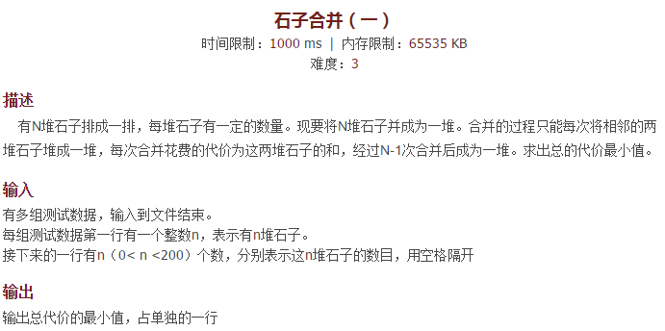
DP on Intervals 区间DP

Slide 9
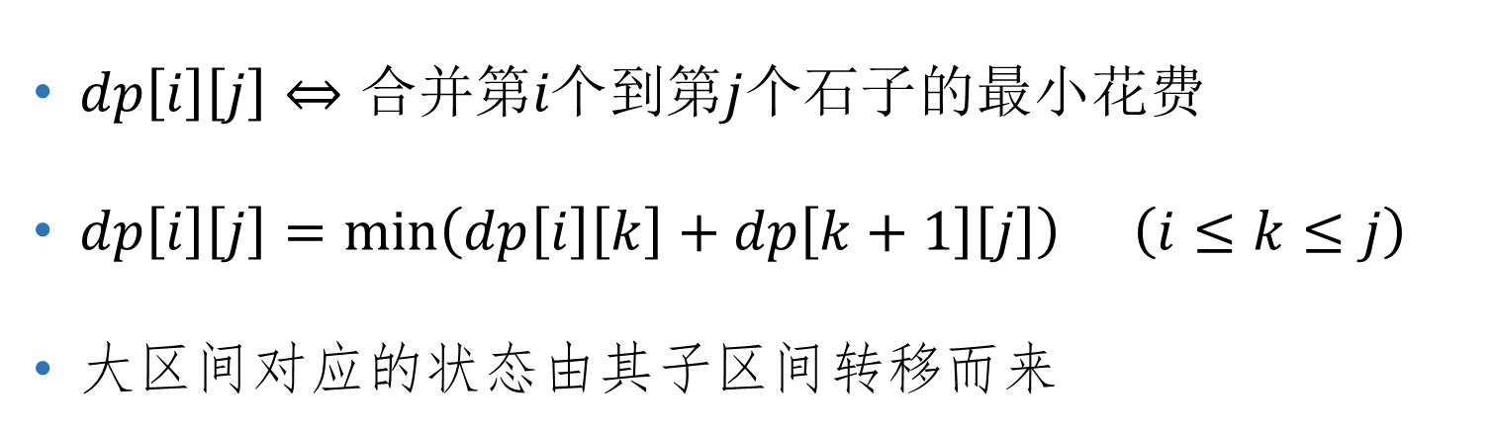
DP on Intervals 区间DP
$dp\left[i\right]\left[j\right]⇔合并第i个到第j个石子的最小花费$
$dp\left[i\right]\left[j\right]=\min\left(dp\left[i\right]\left[k\right]+dp\left[k+1\right]\left[j\right]\right) \left(i≤k≤j\right)$
大区间对应的状态由其子区间转移而来

Slide 10
DP on Intervals 区间DP
Practice:
Light OJ 1422 Halloween Costumes

Slide 11
Reference
《紫书》 P277-P279 （最优矩阵链乘、最优三角剖分）
区间dp模型http://blog.csdn.net/y990041769/article/details/24194605
区间DP(总结) http://www.cnblogs.com/qq-star/p/4161143.html
区间DP专辑http://blog.csdn.net/liuqiyao_01/article/details/8797438

Slide 12
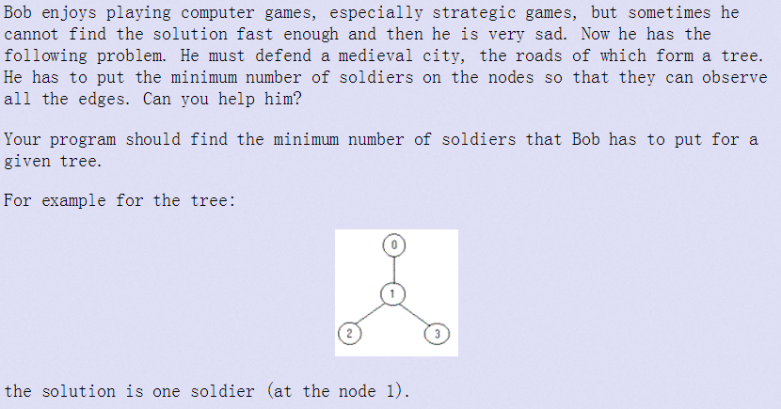
DP on Trees 树形DP
UVA 1292 Strategic game

Slide 13
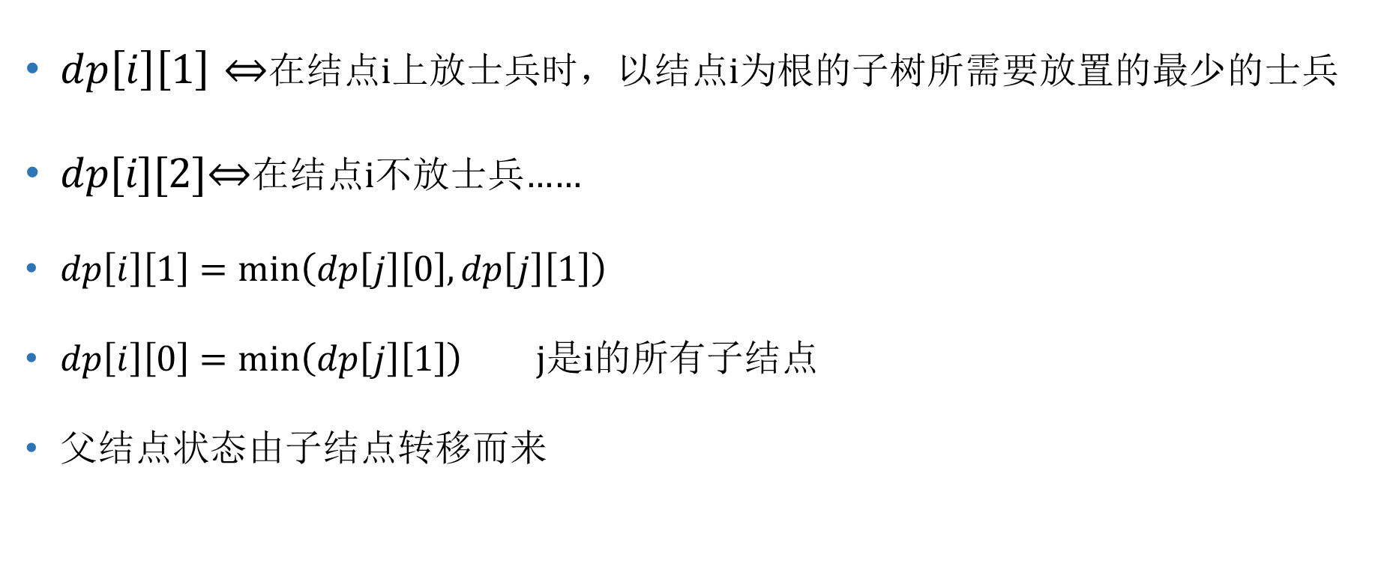
DP on Trees 树形DP
$dp\left[i\right]\left[1\right]⇔$在结点i上放士兵时，以结点i为根的子树所需要放置的最少的士兵
𝑑𝑝[𝑖][2]⇔在结点i不放士兵……
$dp\left[i\right]\left[1\right]=\min\left(dp\left[j\right]\left[0\right],dp\left[j\right]\left[1\right]\right)$
$dp\left[i\right]\left[0\right]=\min\left(dp\left[j\right]\left[1\right]\right)$j是i的所有子结点
父结点状态由子结点转移而来

Slide 14
DP on Trees 树形DP
Practice:
POJ 2342 Anniversary Party

Slide 15
Reference
《紫书》P280-P283
树形动态规划（PPT） http://wenku.baidu.com/view/a01fddc59ec3d5bbfd0a7418.html
树形DP专辑http://blog.csdn.net/liuqiyao_01/article/details/8477730

Slide 16
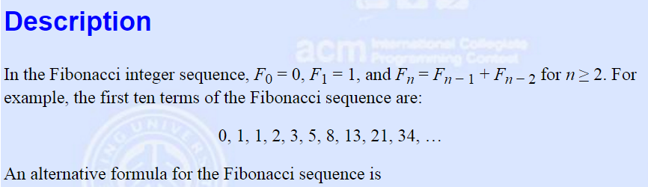
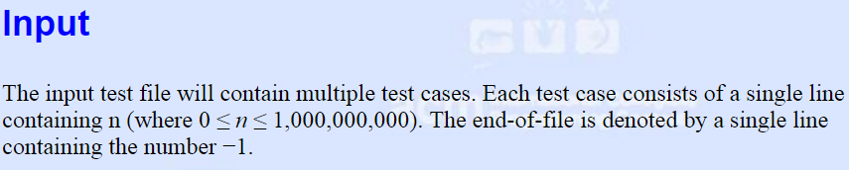
Accelerate with Matrices! 矩阵快速幂

Slide 17
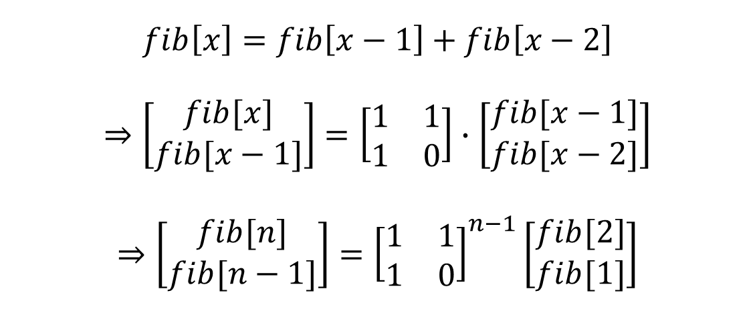
Accelerate with Matrices! 矩阵快速幂
$$fib\left[x\right]=fib\left[x−1\right]+fib\left[x−2\right]$$
$$⇒\left[\begin{matrix}fib[x] \\ fib[x−1]\end{matrix}\right]=\left[\begin{matrix}1 & 1 \\ 1 & 0\end{matrix}\right]∙\left[\begin{matrix}fib[x−1] \\ fib[x−2]\end{matrix}\right]$$
$$⇒\left[\begin{matrix}fib[n] \\ fib[n−1]\end{matrix}\right]={\left[\begin{matrix}1 & 1 \\ 1 & 0\end{matrix}\right]}^{n−1}\left[\begin{matrix}fib[2] \\ fib[1]\end{matrix}\right]$$
Fast Exponentiation!!! O(logn)

Slide 18
Reference
《线性代数》（重大版）
《挑战》P199-P206
矩阵快速幂（PPT）
http://wenku.baidu.com/link?url=TEA7aOevgr9zqZK9WuUWLfilr2OySgXSTkin_R0Z_pEA8xZ4ME0MOi85KEsEwRHi6CVrrjThdanVBiRJWTh6IeHrUL2Jy2bCyKR4Dm0FiJG
快速幂快速乘和矩阵快速幂。http://www.cnblogs.com/whywhy/p/5066730.html
理解矩阵http://blog.csdn.net/myan/article/details/647511
矩阵快速幂专题http://blog.csdn.net/chenguolinblog/article/details/10309423

Slide 19
基础数位DP（*）

Slide 20
DP&Combinatorics基础计数DP

Slide 21
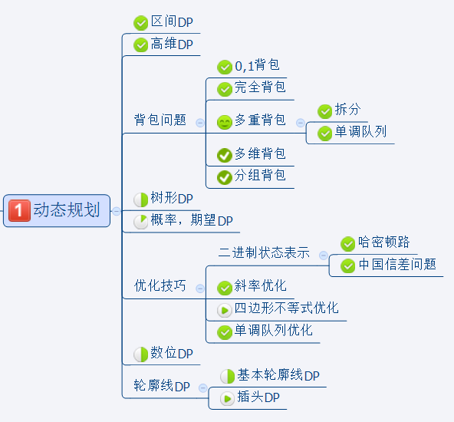
Want some more?
拓展（*）：
超大背包问题http://blog.csdn.net/LYHVOYAGE/article/details/39889311
单调队列优化多重背包
http://blog.csdn.net/flyinghearts/article/details/5898183
So，慢慢学吧……

